Slide 1
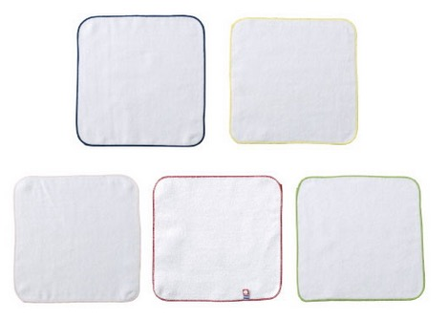
【提案書】
今治ミニタオルハンカチ
特徴
優しい肌触りで高い人気を誇る今治産のミニタオルハンカチです。手頃なサイズのためばらまき用のノベルティグッズとしても最適。日常的に使用するものですから名入れプリントの訴求効果も抜群。
納期
納期スペース
仕様
素 材：綿100%（シャーリング加工）
サイズ：約200×200mm（包装形態：透明袋）
重 量：約14g
生産国：日本製（愛媛県今治）
備 考：茜・檸檬・桜・若草・藍
お見積
お見積りスペース

